Slide 1
Système de pollinisation artificielle
Projet de cours GNG1503
Section de laboratoire E01
Équipe FE14 : TarkindaGroup Innovation

Slide 2
Agenda
Définition du problème ;
Plan du projet ;
Processus de conception ; problèmes et contraintes ;
Le prototype final ;
Remarques de clôture.

Slide 3
Définition du problème

Slide 4
Weston Family Foundation cherche à polliniser les fraises de manière à :
Maximiser le rendement ;
Minimiser l’interaction humaine ;
Minimiser la quantité de fruits déformés.
Le produit étant :
Durable ;
Universel ;
Fiable ;
Compact ;
Peu dispendieux.

Slide 5
Étalonnage technique
Système de pollinisation Spécifications | RoboBees | StickBug | Pinceau
Compagnie | Harvard | L'Université de Virginie | Amazon
Contrôle à distance | Oui | Oui | Aucun
Autonomie | Fonctionne sans interaction humaine | Dépendant | Dépendant
Coût | Coût unitaire très faible | 1000+ $ | 3$
Optimisation | Endommage peu, poids minime | Endommagement possible | Endommage peu
Universalité | Peut polliniser une grande variété | Prouvée efficace sur les mures | Fonctionne avec tout
Durabilité et longévité | Très courte durée de vie | s.o | Moyennement durable
Résilience | La résilience en nombre | s.o | Possède plusieurs soies
Installation | Simple | Simple,robot mobile | Simple
Sensibilité environnementale | Impact important | Minime impact | Impact moyen
Volume de stockage | 2m^3 | 1m^3 | <<<<1m^3

Slide 6
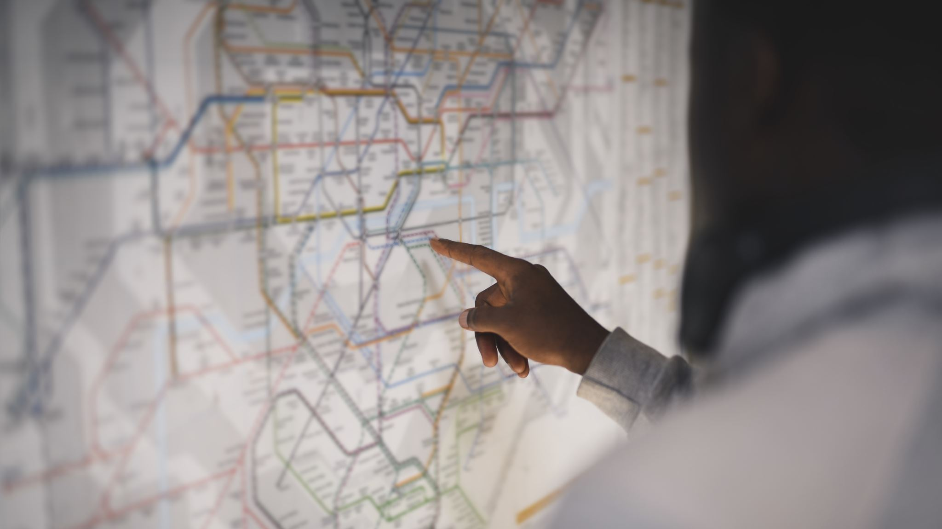
Plan du projet

Slide 7
 |  | Janvier |  |  |  | Février |  |  |  | Mars |  |  |  | Avril
N° | Tâches | S1 | S2 | S3 | S4 | S1 | S2 | S3 | S4 | S1 | S2 | S3 | S4 | S1 | S2 | S3 | S4
1 | Formation d’équipe, contrat & projet
2 | Besoins du client & énoncé de problème
3 | Critères de conception
4 | Conceptualisation, analyse & plan
5 | Prototype 1, tests & rétroaction
6 | Prototype 2, tests & rétroaction
7 | Prototype 3
8 | Matériels de la JC & présentation finale
9 | Manuel de l’utilisateur
10 | Clôture du projet
Réunion hebdomadaire de l’équipe vers 19 h tous les Samedis
représente un évènement clé du cours

Slide 8
Processus de conception, problèmes et contraintes

Slide 9
Spécifications de conception technique

Slide 10
Esquisse de la conception en équipe

Slide 11
Problèmes rencontrés
Le temps
Concevoir un logiciel de détection
Les connaissances
Beaucoup de recherches
Beaucoup de code

Slide 12
C.A.O. du système de pollinisation

Slide 13
Prototype I

Slide 14
Problèmes rencontrés
Beaucoup de frottement entre les parties du système
Longue durée d’impression

Slide 15
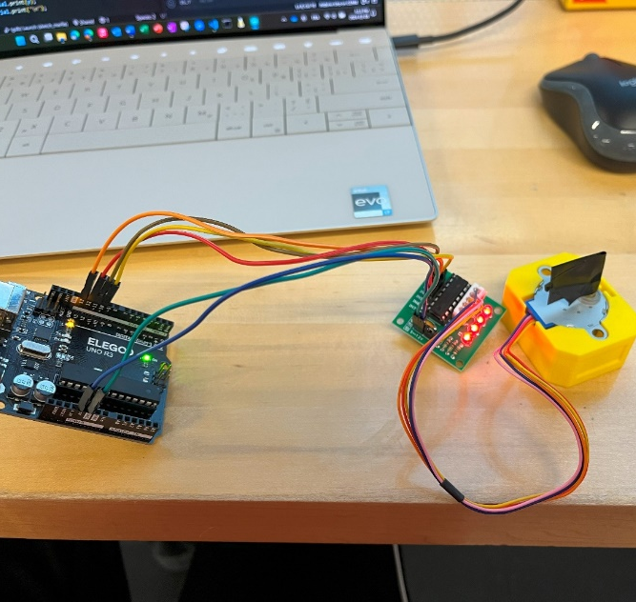
Prototype II

Slide 16
Prototype final

Slide 17
Prototype III

Slide 18
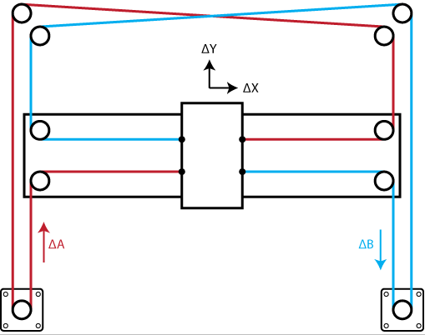
Système de déplacement visualisé

Slide 19
CAO DU PROTOTYPE FINAL

Slide 21
Remarques de clôture

Slide 22
Leçons apprises
Prochaines étapes
Ne sois pas trop ambitieux(se)
Contrainte de temps
Connaissances actuelles
Sois créatif(ve)
Prends judicieusement les décisions
Maintiens la communication ouverte
Augmenter la longueur des rails ;
Modéliser une pièce pour fixer le système aux poteaux dans le conteneur ;
Diminuer le frottement lors du glissement ;
Ajouter une manière physique pour interagir avec le système.

